Slide 1
Игра «Звездные войны»
Выполнили: Деменев Максим и Буркеев Рафаэль

Slide 2
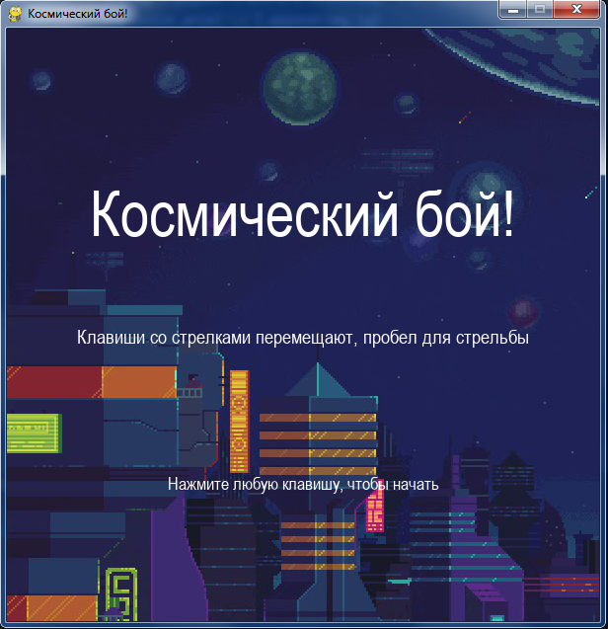
Заставка

Slide 3
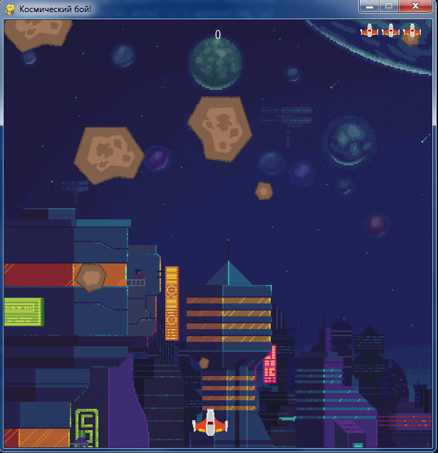
Геймплей

Slide 4
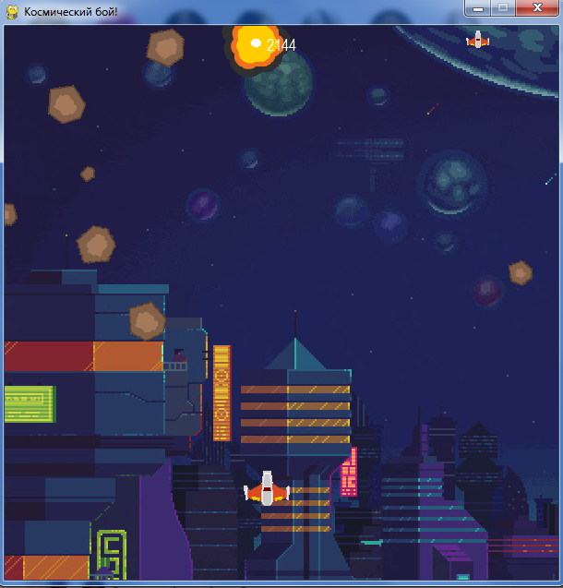

Slide 5
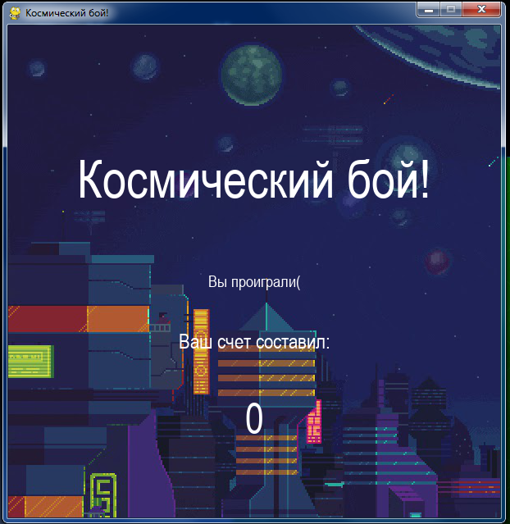
Экран конца игры

Slide 6
Спасибо за внимание!

